Slide 1
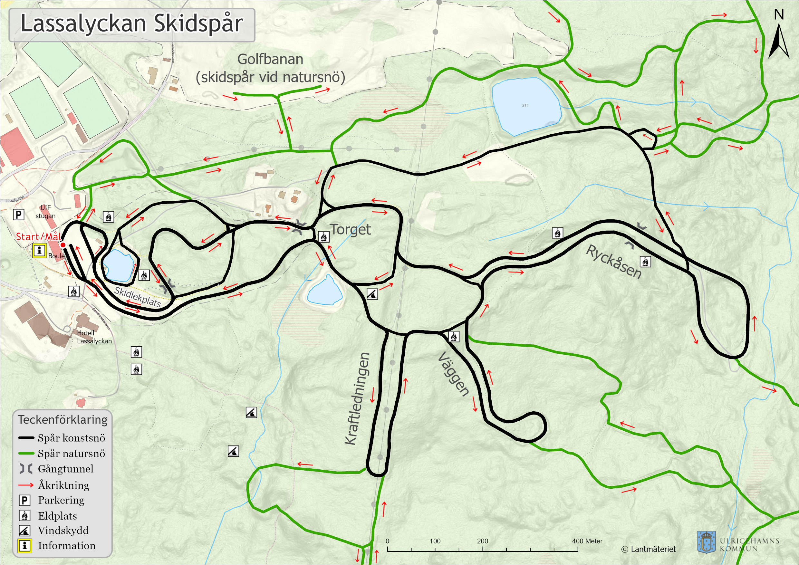
DM längdskidor 2023, torsdag 2/2 och söndag 5/2.
Blått = Tävlingsspår, avstängt för allmänheten.
Rött = Spår för allmänheten, slinga på ca 3,2km.
Rosa = Anslutning till start för allmänheten.
Start

